Slide 1
讲一讲Redis缓存设计？

Slide 2
目 录
CONTENTS
01 缓存的收益与成本分析
02 缓存更新策略的选择和使用场景
03 缓存粒度控制方法
04 缓存穿透问题优化
05 无底洞问题优化
06 缓存雪崩问题优化
07 热点key重建问题优化

Slide 3
https://www.ypppt.com/
01
缓存的收益与成本分析
经典的缓存架构
收益
成本

Slide 4
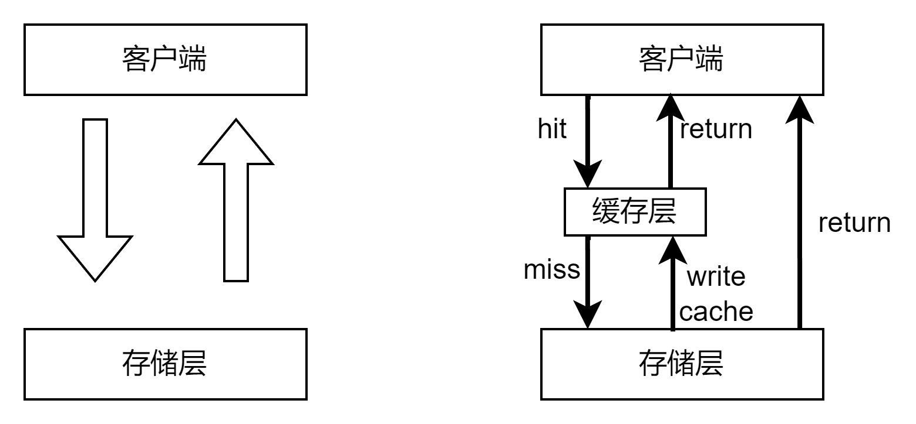
经典的缓存架构

Slide 5
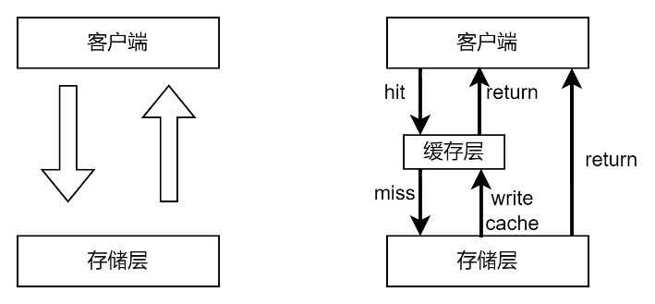
收益
加速读写
降低后端负载

Slide 6
成本
数据不一致
代码维护成本
运维成本

Slide 7
为什么要进行缓存设计？
缓存能够有效地加速应用读写速度，降低后端负载，对日常应用开发至关重要。
但是将缓存加入应用架构后也会带来一些问题，所以针对不同的问题或场景，需要进行相应的缓存设计。

Slide 8
https://www.ypppt.com/
02
缓存更新策略的选择和使用场景
LRU/LFU/FIFO算法剔除
超时剔除
主动更新
缓存更新策略对比
最佳实践

Slide 9
我们在用Redis进行缓存是通常会加上键的生命周期，这是为什么？
给缓存中的数据通加上生命周期，需要在指定的时间后被删除或更新，这样可以保证缓存空间在一个可控范围内。
既然缓存有生命周期，那为什么要更新缓存策略？
因为前面成本分析中介绍到，缓存中的数据和存储层中的数据有一段时间窗口的不一致，需要利用某些策略进行更新。

Slide 10
LRU/LFU/FIFO算法剔除
使用场景
剔除算法通常用于缓存使用量超过了预设最大值时候，如何对现有数据进行剔除。
一致性
要清理哪些数据是由具体算法决定，开发人员只能决定使用哪些算法，所以一致性是最差的 。
维护成本
算法不需要开发人员自己来实现，开发人员选择自己合适的算法即可，所以维护成本最低。

Slide 11
超时剔除
使用场景
超时剔除通过给缓存设置过期时间，让其在过期时间后自动删除。
Redis提供的expire命令
一致性
一段时间窗口内（取决于过期时间的长短）存在一致性问题，即缓存数据和真实数据源不一致。
维护成本
维护成本不是很高，只需要设置expire过期时间即可。

Slide 12
主动更新
使用场景
应用方对数据一致性要求很高，需要在真实数据更新后，立即更新缓存数据。
一致性
一致性最高，但如果主动更新发生了问题，那么这条数据可能长时间不会更新。
维护成本
维护成本较高，开发者需要自己来完成更新，并保证更新操作的正确性。

Slide 13
缓冲更新策略对比
策略 | 一致性 | 维护成本
LRU/LFU/FIFO算法剔除 | 最差 | 低
超时剔除 | 较差 | 较低
主动更新 | 强 | 高

Slide 14
最佳实践
低一致性业务：配置最大内存，设置淘汰策略方式使用。
高一致性业务：结合超时剔除和主动更新。

Slide 15
https://www.ypppt.com/
03
缓存粒度控制方法
缓存全部数据
缓存部分数据
缓存粒度控制方法对比

Slide 16
什么是缓存粒度？
缓存粒度是缓存系统中存储数据的最小单位。
user表，100个列，要缓存到什么程度呢？
将所有列缓存到Redis中，缓存粒度大。
只缓存部分重要列，缓存粒度小。

Slide 17
缓存全部数据
通用性
缓存全部数据通用性高。
空间占用
缓存全部数据空间占用高。
内存浪费。
每次传输产生的网络流量会比较大， 耗时相对较大， 在极端情况下会阻塞网络。
全部数据序列化和反序列化CPU开销大
代码维护
维护成本不高，只需从存储层查到什么列就缓存什么列即可，无需做判断。

Slide 18
缓存部分数据
通用性
缓存部分数据通用性低。但从实际经验看， 很长时 间内应用只需要几个重要的属性。
空间占用
缓存部分数据空间占用低。
代码维护
维护成本高，如果存储层加入新的字段需要修改业务代码，而且修改后通常还需要刷新缓存数据。

Slide 19
缓存粒度控制方法对比
数据类型 | 通用性 | 占用空间 内存空间+网络带宽+CPU开销 | 代码维护
全部数据 | 高 | 大 | 简单
部分数据 | 低 | 小 | 较为复杂

Slide 20
https://www.ypppt.com/
04
缓存穿透问题优化
什么是缓存穿透？
缓存空对象
布隆过滤器拦截
两种方案对比

Slide 21
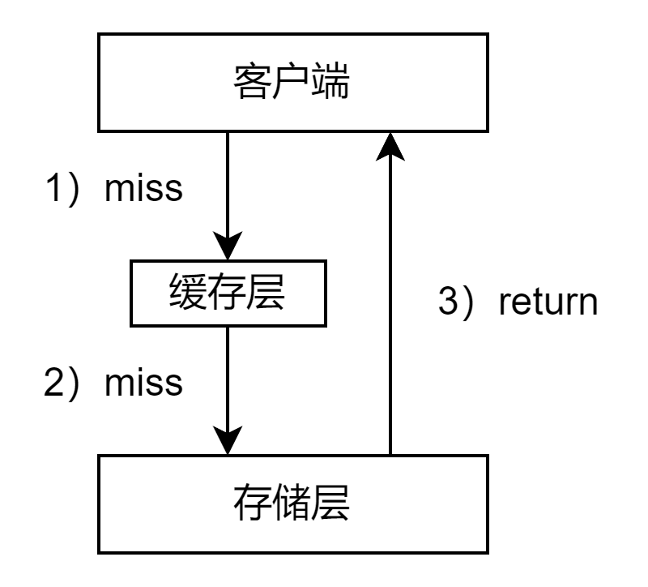
什么是缓存穿透

Slide 22
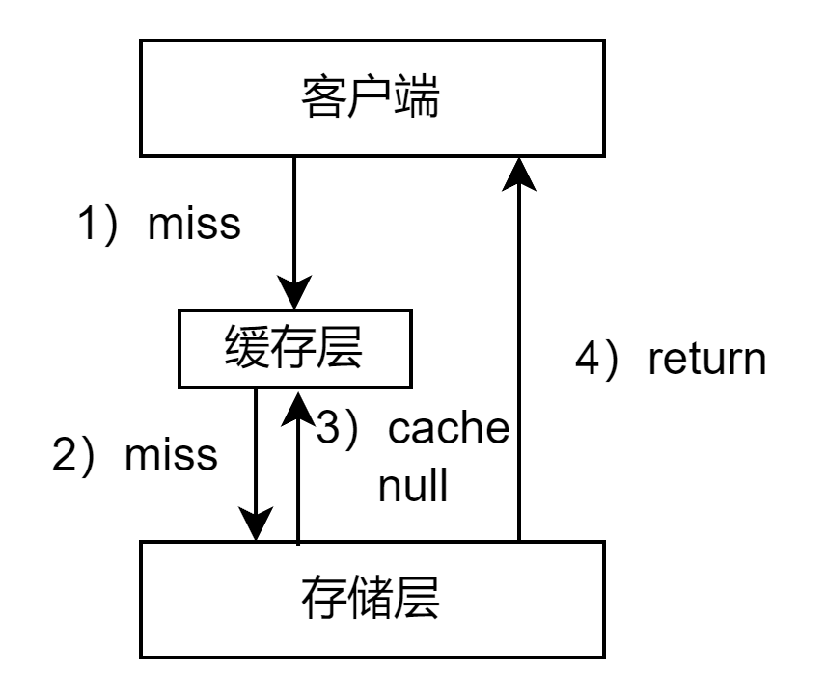
缓存空对象

Slide 23
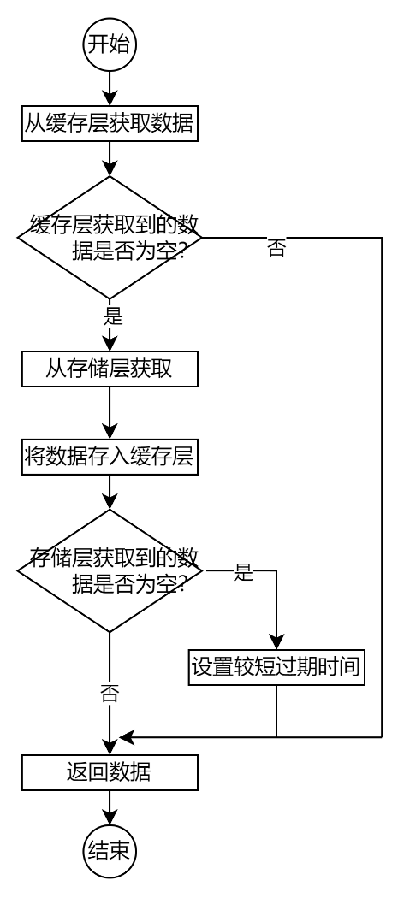
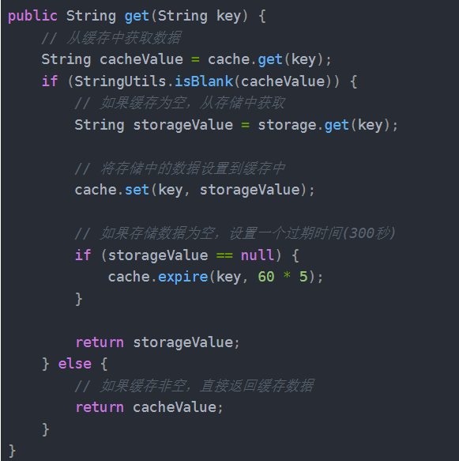
缓存空对象

Slide 24
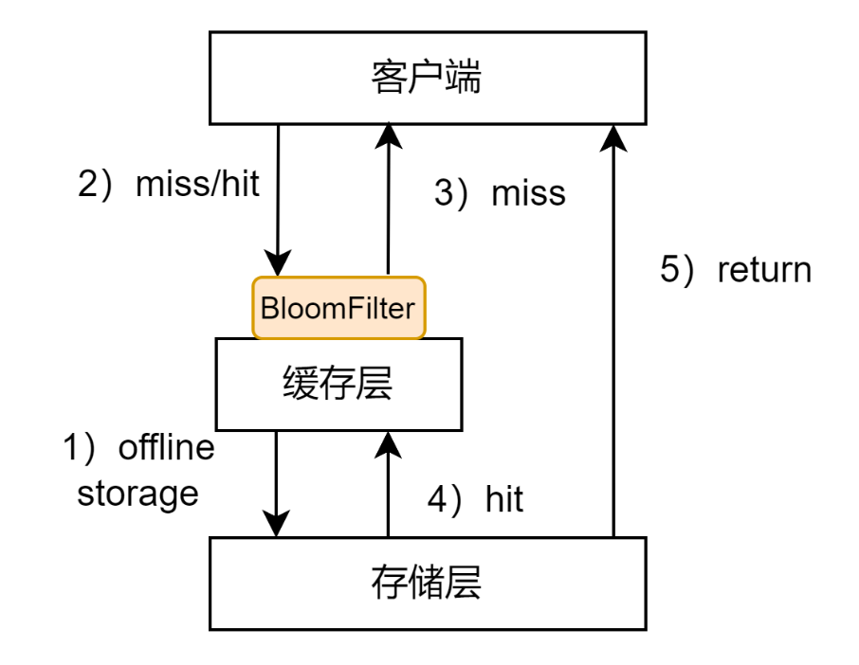
布隆过滤器拦截
https://github.com/erikdubbelboer/redis-lua-scaling-bloom-filter

Slide 25
两种方案对比
决缓存穿透 | 适用场景 | 维护成本
缓存空对象 | 数据命中不高 数据频繁变化，实时性高 | 代码维护简单 需要过多的缓存空间 数据不一致
布隆过滤器 | 数据命中不高 数据相对固定，实时性低 | 代码维护复杂 缓存空间占用少

Slide 26
https://www.ypppt.com/
05
无底洞问题优化
什么是无底洞问题？
串行命令
串行IO
并行IO
hash_tag
几种批量操作方案对比

Slide 27
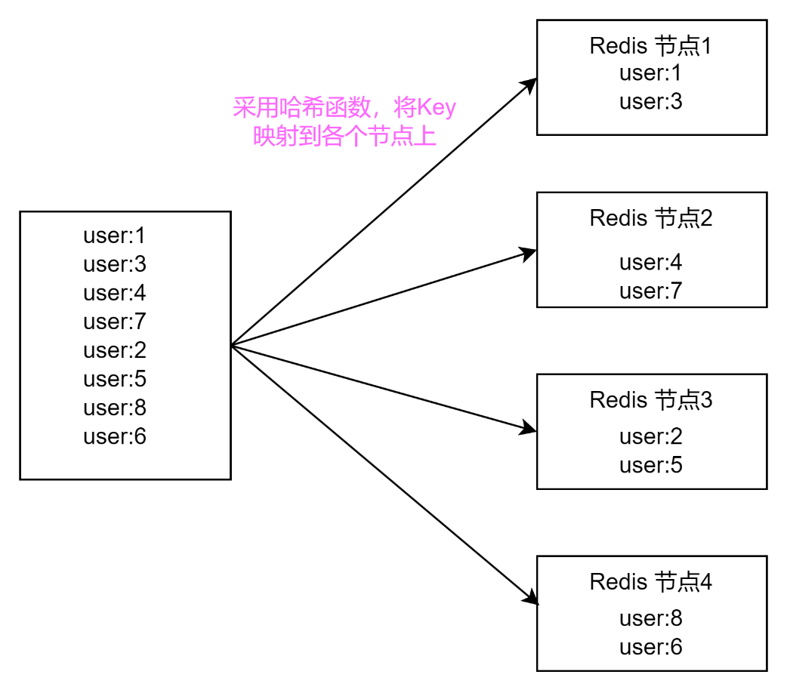
什么是无底洞问题？
Redis分布式部署

Slide 28
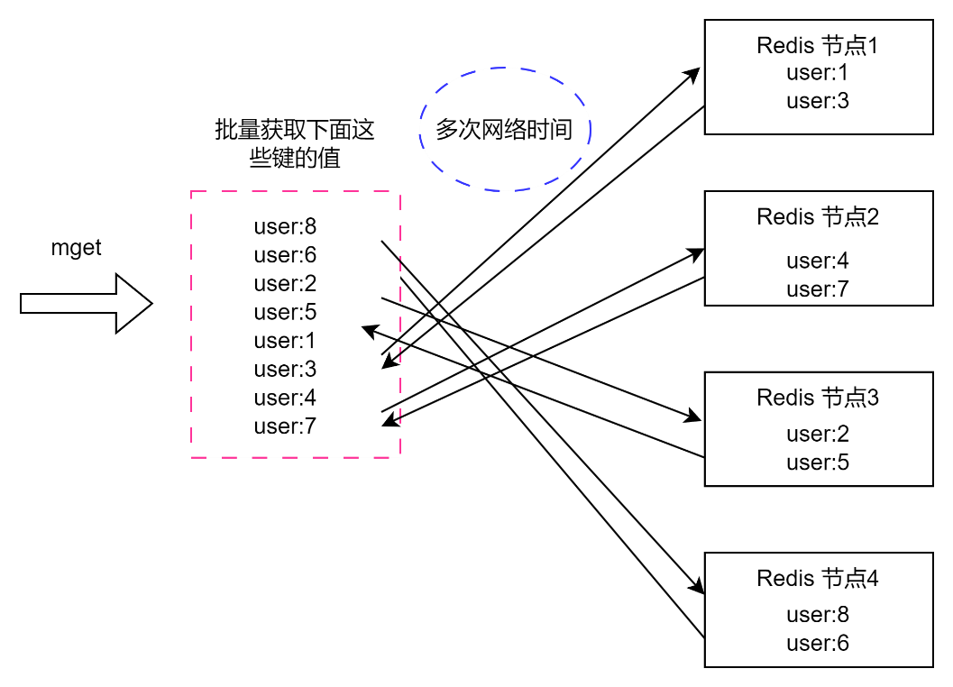
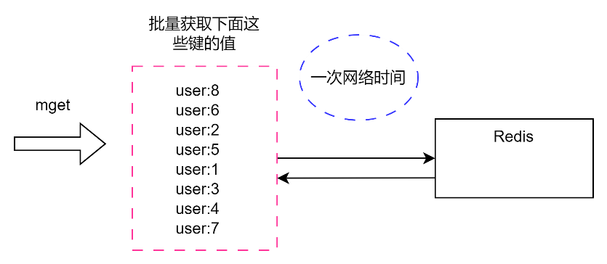
什么是无底洞问题？
单节点和多节点网络时间

Slide 29
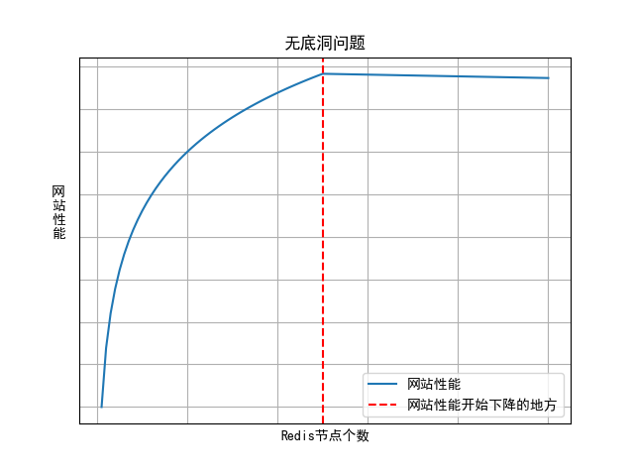
什么是无底洞问题？

Slide 30
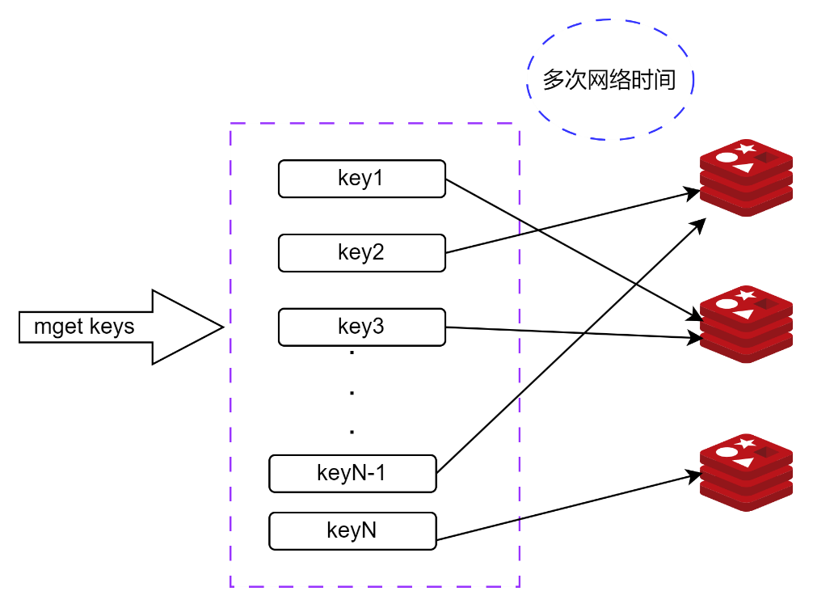

串行命令

Slide 31
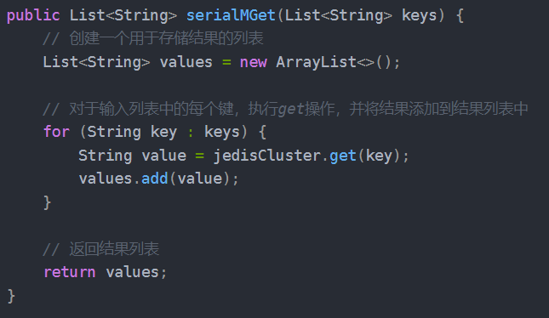
串行命令

Slide 32
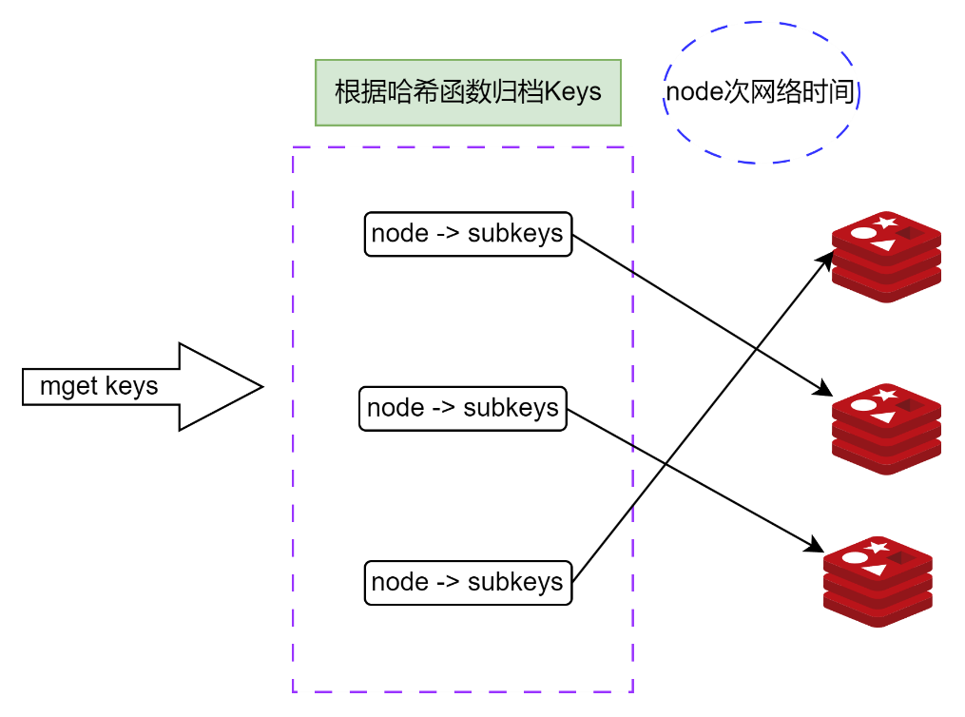

串行IO

Slide 33
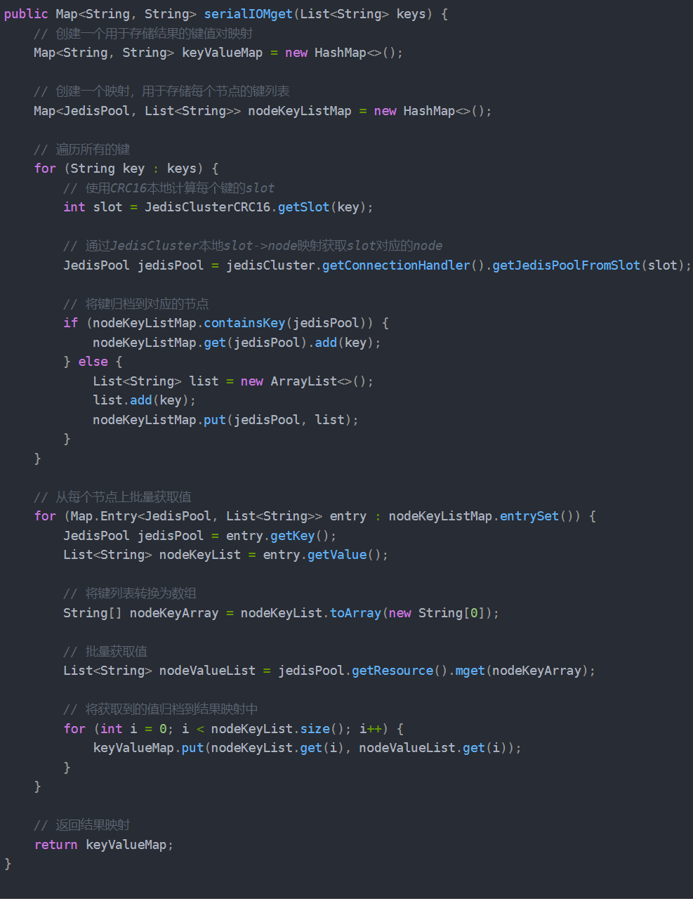
串行IO
创建两个map，用于返回结果和归档keys
归档keys，每一个jedisPool对应一个列表，里面存放了在一同一个redis节点的keys
遍历nodeKeyListMap，每一个jedisPool执行一次mget，将对应列表里面的keys批量获取。

Slide 34
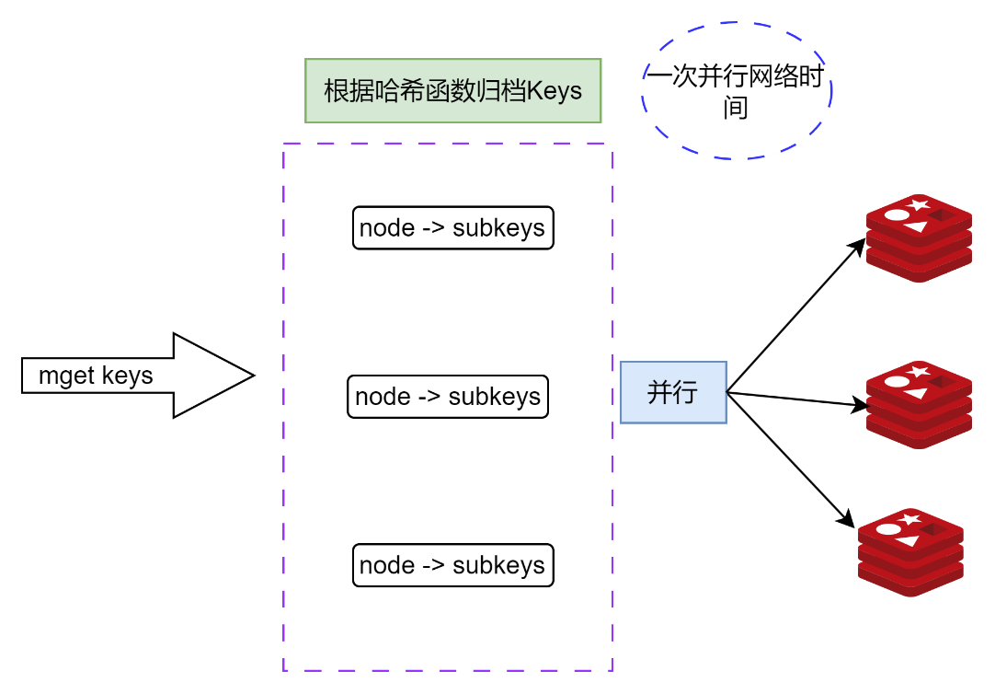
并行IO

Slide 35
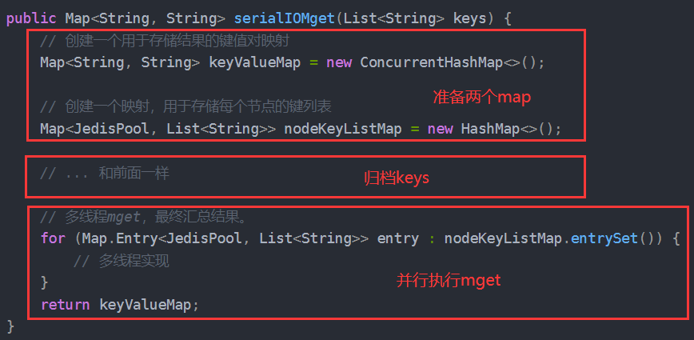
并行IO

Slide 36
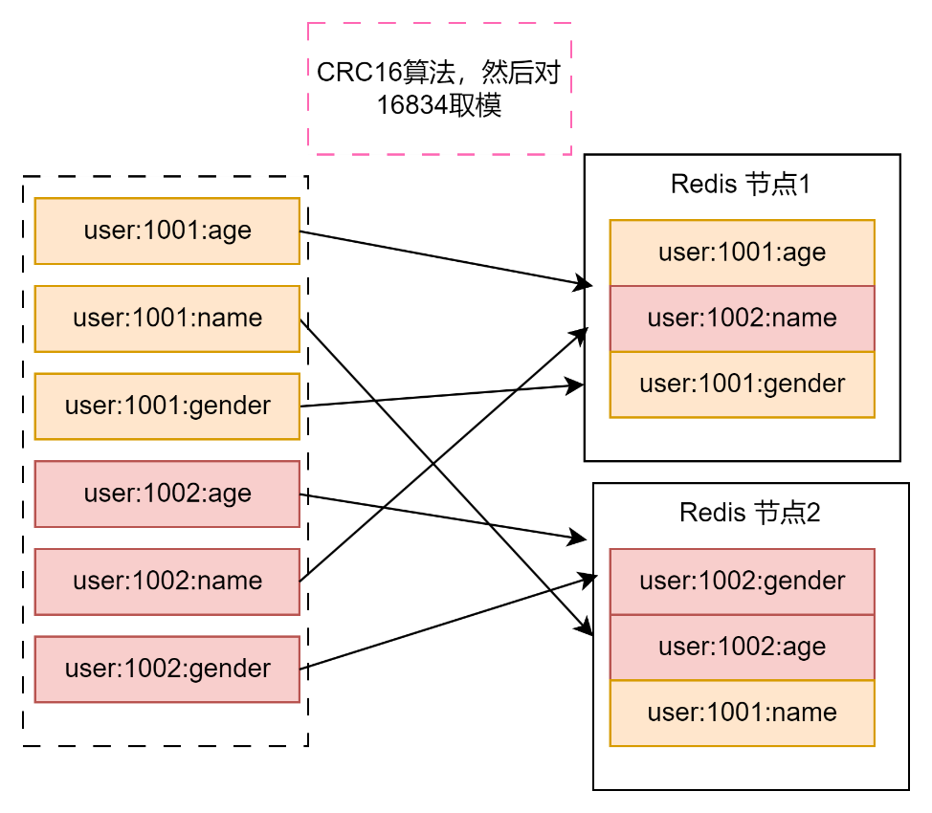
hash_tag
默认key分配的方式

Slide 37
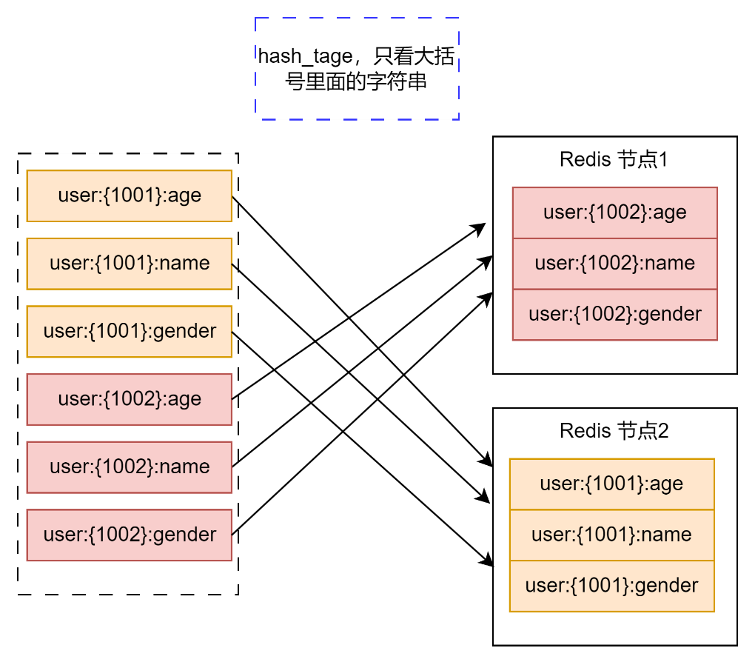
hash_tag

Slide 38
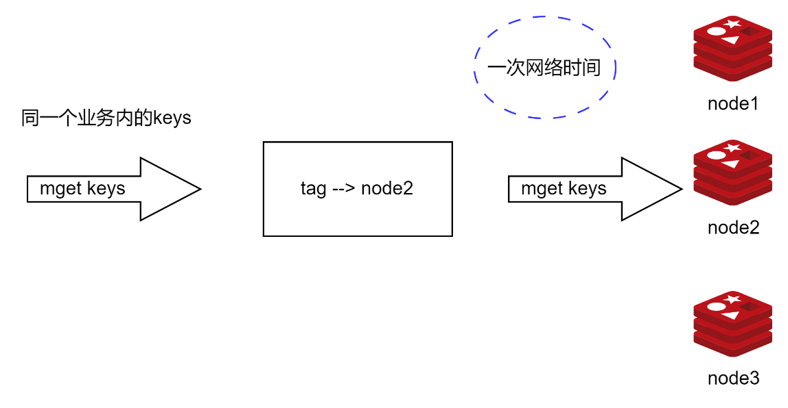

hash_tag

Slide 39

hash_tag

Slide 40
几种批量操作方案对比
方案 | 优点 | 缺点 | 网路IO
串行命令 | 1）编程简单 2）如果少量keys，性能可以满足要求 | 大量keys请求延迟严重 | O(keys)
串行IO | 1）编程简单 2）少量节点，性能满足要求 | 大量node延迟严重 | O(nodes)
并行IO | 利用并行特性，延迟取决于最慢的节点 | 1）编程复杂 2）由于多线程，问题定位可能较难 | O(max_slow(nodes))
hash_tag | 性能最高 | 1）业务维护成本较高 2）容易出现数据倾斜 | O(1)

Slide 41
https://www.ypppt.com/
06
缓存雪崩问题优化
什么是缓存雪崩问题？
保证缓存层服务高可用性
依赖隔离组件为后端限流并降级
提前演练

Slide 42
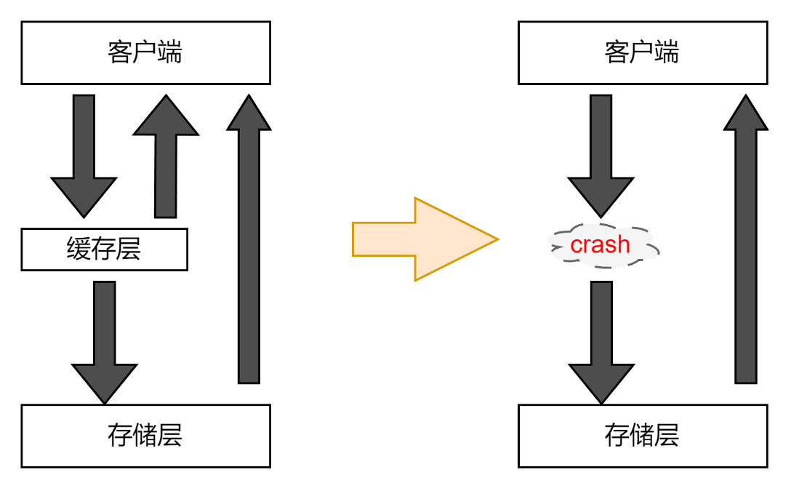
什么是缓存雪崩问题？

Slide 43
如何避免缓存雪崩？
保证缓存层服务高可用性
将缓存层设计成高可用的，即使个别节点、个别机器、甚至机房宕掉，依然可以提供服务。
依赖隔离组件为后端限流并降级
降级机制：例如推荐服务中，如果个性化推荐服务不可用，可以降级为补充热点数据，不至于造成前端页面崩溃。
隔离：对重要资源，如Redis，MySQL等都进行隔离，让每种资源单独运行在自己的线程池中，即使个别资源出现了问题，对其它服务没有影响。
提前演练
在项目上线前，演练缓存层宕掉后，应用以及后端负载情况以及可能出现的问题，在此基础上做一些预案设定。

Slide 44
https://www.ypppt.com/
07
热点key重建问题优化
什么是热点key重建问题？
互斥锁
永远不过期
两种方案比较

Slide 45
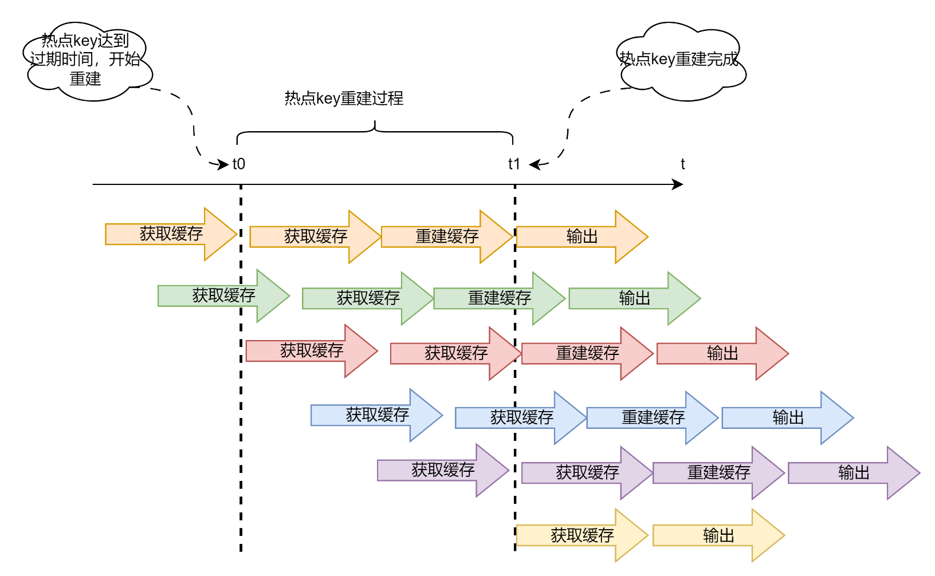
什么是热点key重建问题？

Slide 46
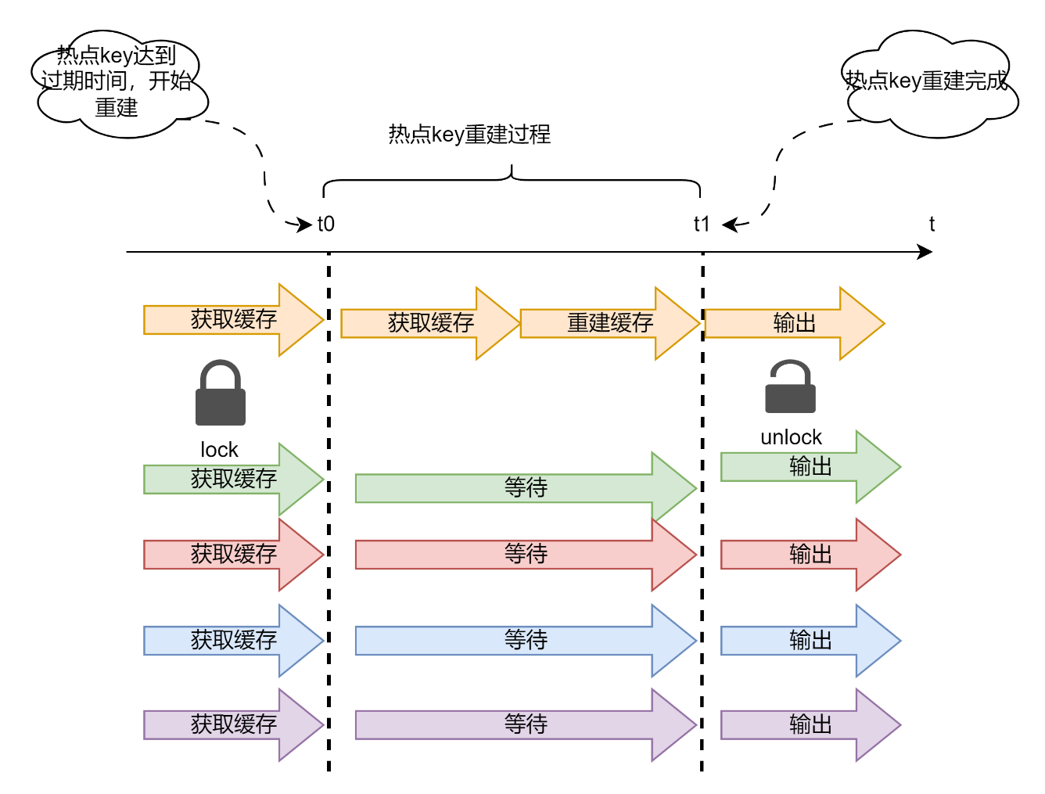
互斥锁

Slide 47
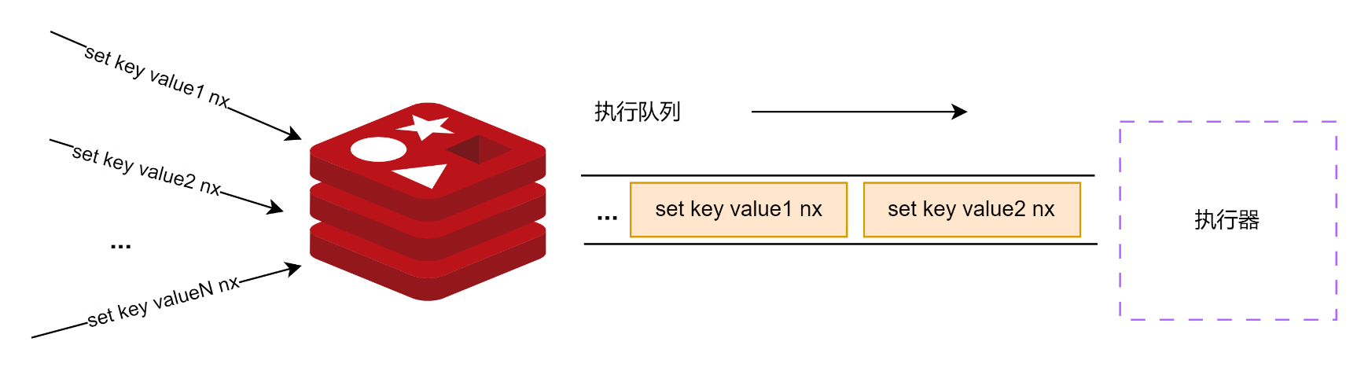
互斥锁
为什么set key value nx可以实现互斥锁？
1. redis是单线程架构
nx的语义，nx是not exists的缩写，在set key时：
如果key不存在，设置成功，返回OK；
如果key已存在，设置失败，返回null。
3. 综上两点原因，多个线程并发向redis执行set同一个key的命令时，如果加上nx参数，最后只有一个线程可以设置成功，其它线程都是null。

Slide 48
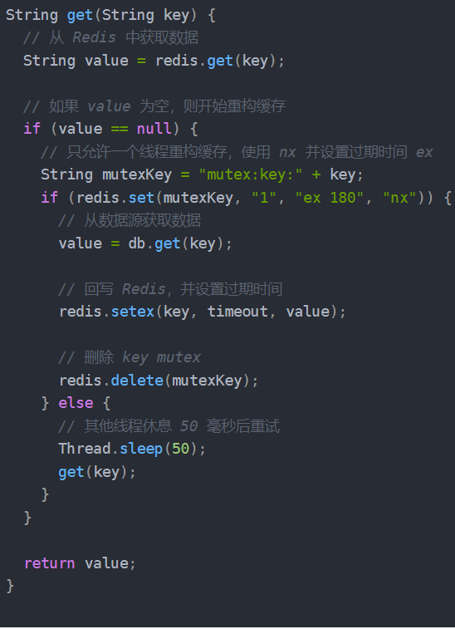
互斥锁

Slide 49
永远不过期
“永远不过期”的两层含义
1. 从缓存层来看，确实没有设置过期时间，所以不会出现热点key过期后产生的问题，也就是物理上的不过期。
2. 从功能上看，为每一个value设置一个逻辑过期的时间，当发现超过逻辑过期时间后，会使用单独的线程去构建缓存。

Slide 50
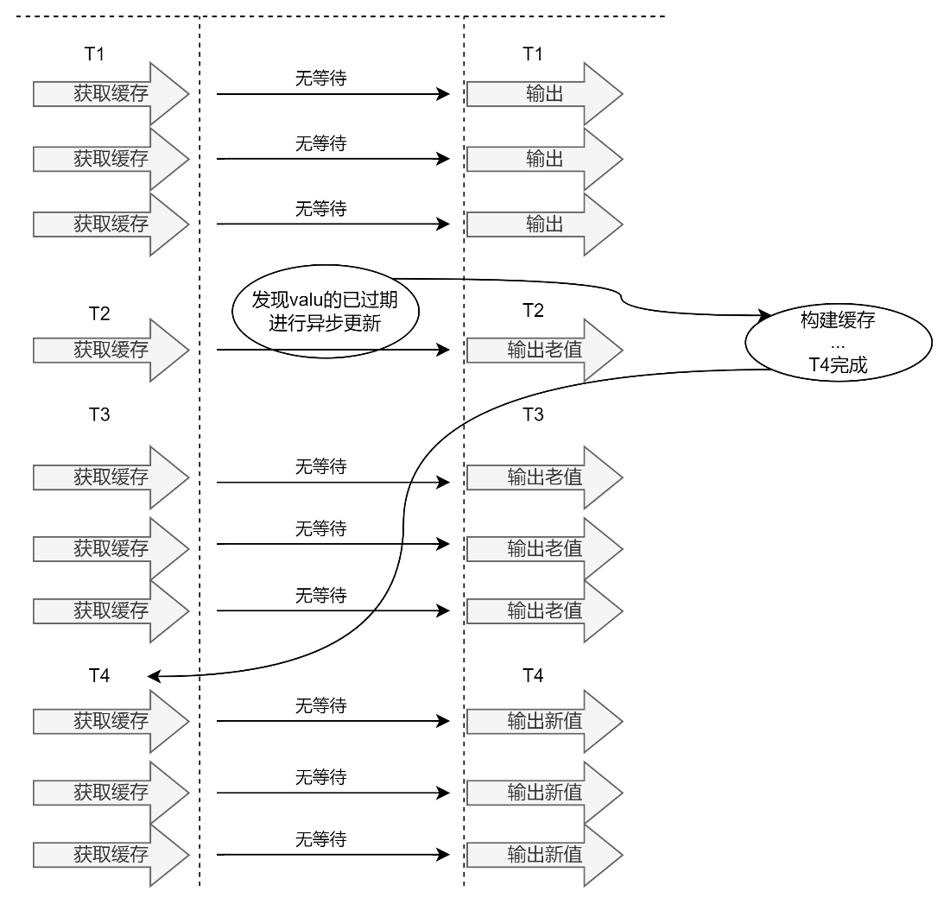
永远不过期

Slide 51
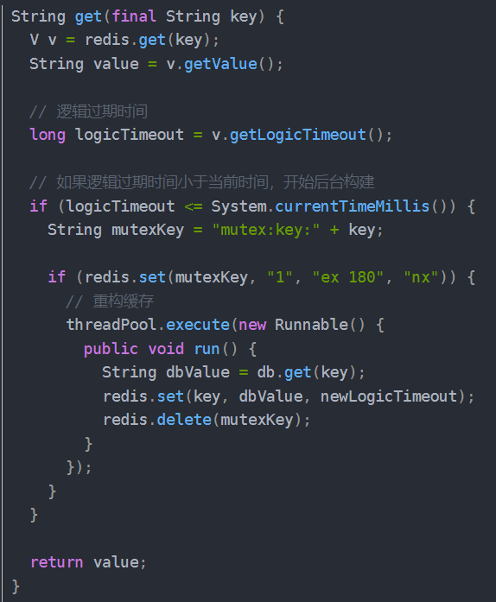
永远不过期
有可能多个线程同时发现value逻辑时间过期。
nx实现互斥锁，保证只有一个线程会去开启异步重建缓存。

Slide 52
两种方案比较
解决方案 | 优点 | 缺点
简单分布式锁 | 思路简单 保证一致性 | 代码复杂性增大 存在死锁的风险 存在线程池阻塞的风险
永远不过期 | 基本杜绝热点key问题 | 不保证一致性 逻辑过期时间增加代码维护成本和内存成本

